Slide 1

Прогнозирование осадков с помощью машинного обучения
Соловьева Анастасия МИК21

Slide 2
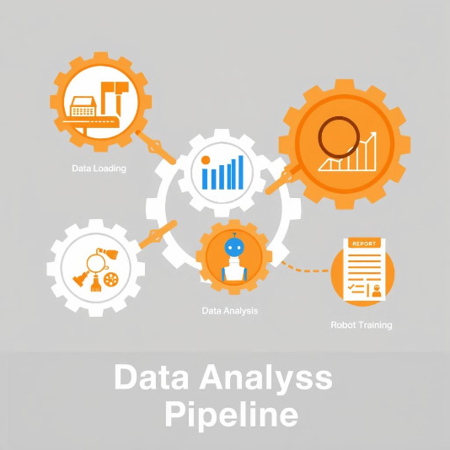
Основные этапы работы
1. Загрузка и исследование данных:
2. Очистка данных
3.Анализ данных
4. Обучение моделей
5. Оценка производительности

Slide 3
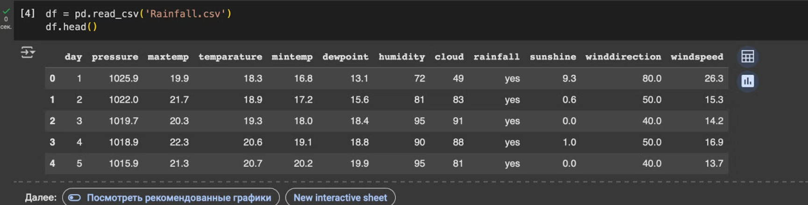
Загрузка и исследование данных
Импорт библиотек
Загрузка данных
Использование numpy, pandas, matplotlib, seaborn, scikit-learn и xgboost.
Загрузка CSV-файла с данными о осадках от data.gov.
После загрузки данные отображаются с помощью df.head(), чтобы увидеть первые несколько строк. Исследуем форму данных (df.shape), их типы и статистику (df.info(), df.describe().T). Также проверяется наличие пропусков в данных (df.isnull().sum()).

Slide 4



Очистка данных
Заполнение пропусков
Удаление пробелов
Заполнение пропусков средними значениями для сохранения данных.
Удаление лишних пробелов для стандартизации данных.

Slide 5
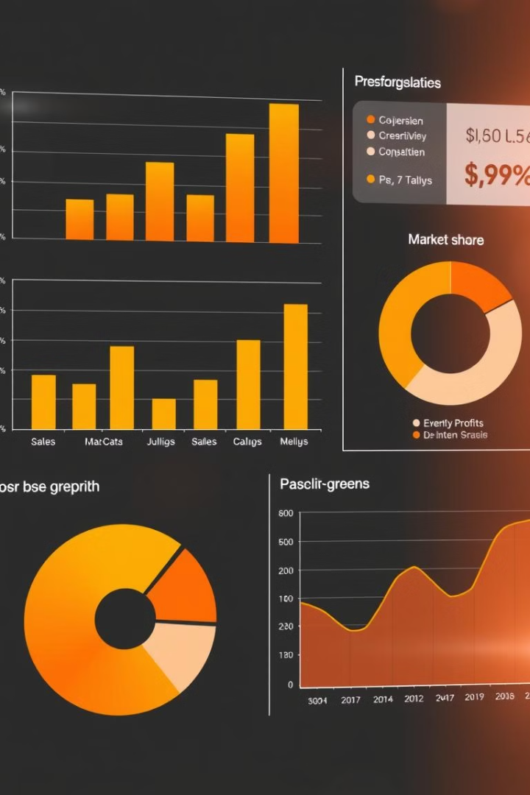
Анализ данных
После того, как почистили все данные, используем EDA - это подход к анализу данных с использованием визуальных методов. Он используется для обнаружения тенденций и закономерностей или для проверки предположений с помощью статистических резюме и графических представлений.

Slide 6

Обучение моделей
Код обучает три разные модели: логистическую регрессию, XGBoost и SVC (Support Vector Classifier). Для каждой модели вычисляется точность на обучающей и валидационной выборках.
1
Логистическая регрессия
2
XGBoost
3
SVC

Slide 7
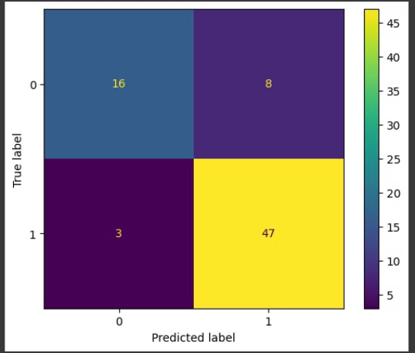
Оценка производительности
Для одной из моделей (в данном случае SVC) выводится матрица путаницы и отчет о классификации. Вывод матрицы путаницы и отчета о классификации для оценки производительности модели SVC.

Slide 8



Вывод
В результате проведенного анализа и обучения моделей удалось создать эффективную систему предсказания осадков. Сравнение различных алгоритмов показало, что каждая модель имеет свои сильные и слабые стороны, что подчеркивает важность выбора подходящего метода в зависимости от специфики задачи.
Полученные результаты могут быть использованы для дальнейшего улучшения моделей и более точного предсказания осадков в будущем. Проект продемонстрировал значимость предварительной обработки данных и оценки моделей в процессе машинного обучения.
2
Разные алгоритмы
1
Эффективная система
Улучшение моделей
3

